Slide 1
电子合同

Slide 2
1
背景介绍
2
产品价值
3
解决异议
4
对接流程

Slide 3
1
背景介绍

Slide 4
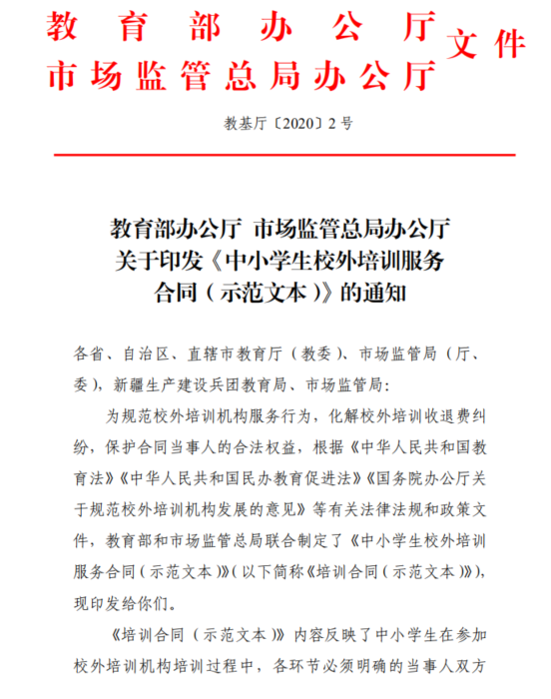
1
背景介绍
2020年6月10日
教 育 部 办 公 厅
市场监督总局办公厅
关于印发《中小学生校外培训服务合同（示范文本）》的通知

Slide 5
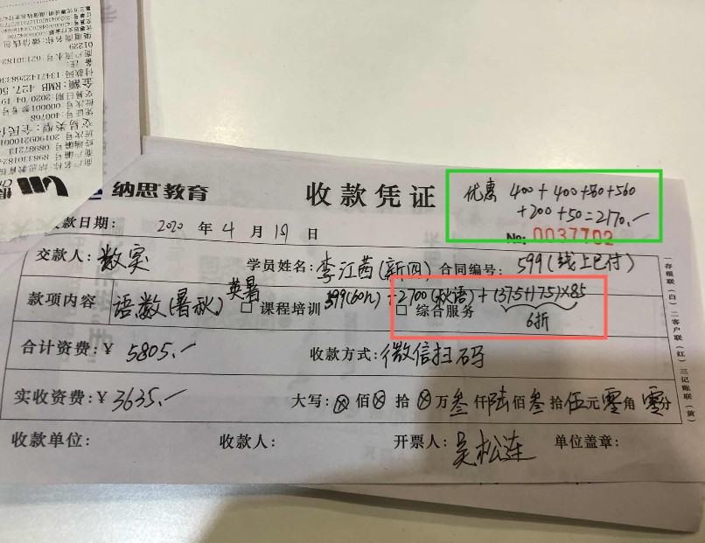
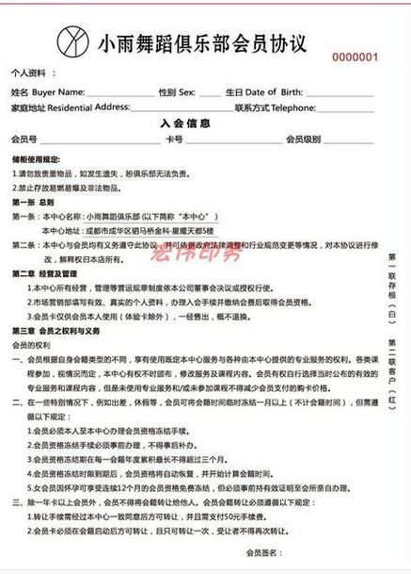
1
背景介绍

Slide 6
1
背景介绍
合同难保存
合同难查询
家长签字难
篡改风险大

Slide 7
2
产品价值

Slide 8
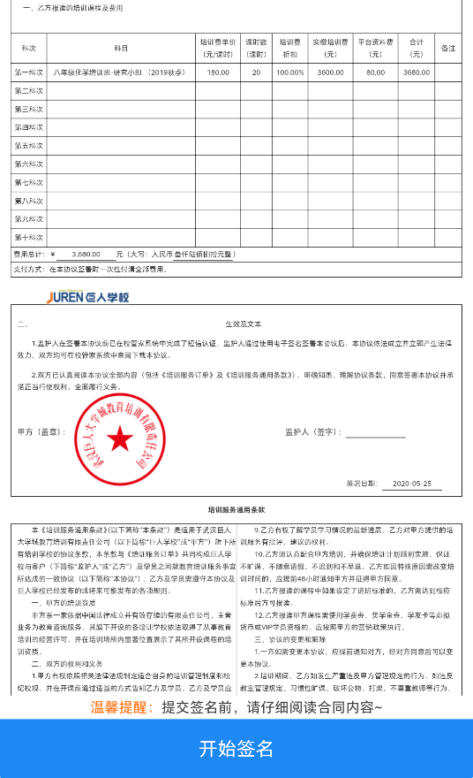
2
产品价值
合同一键推送至师生信
家长手机端随时可签字
永久保存查阅权限可控
合同自动生成不易篡改

Slide 9
功能介绍

Slide 10
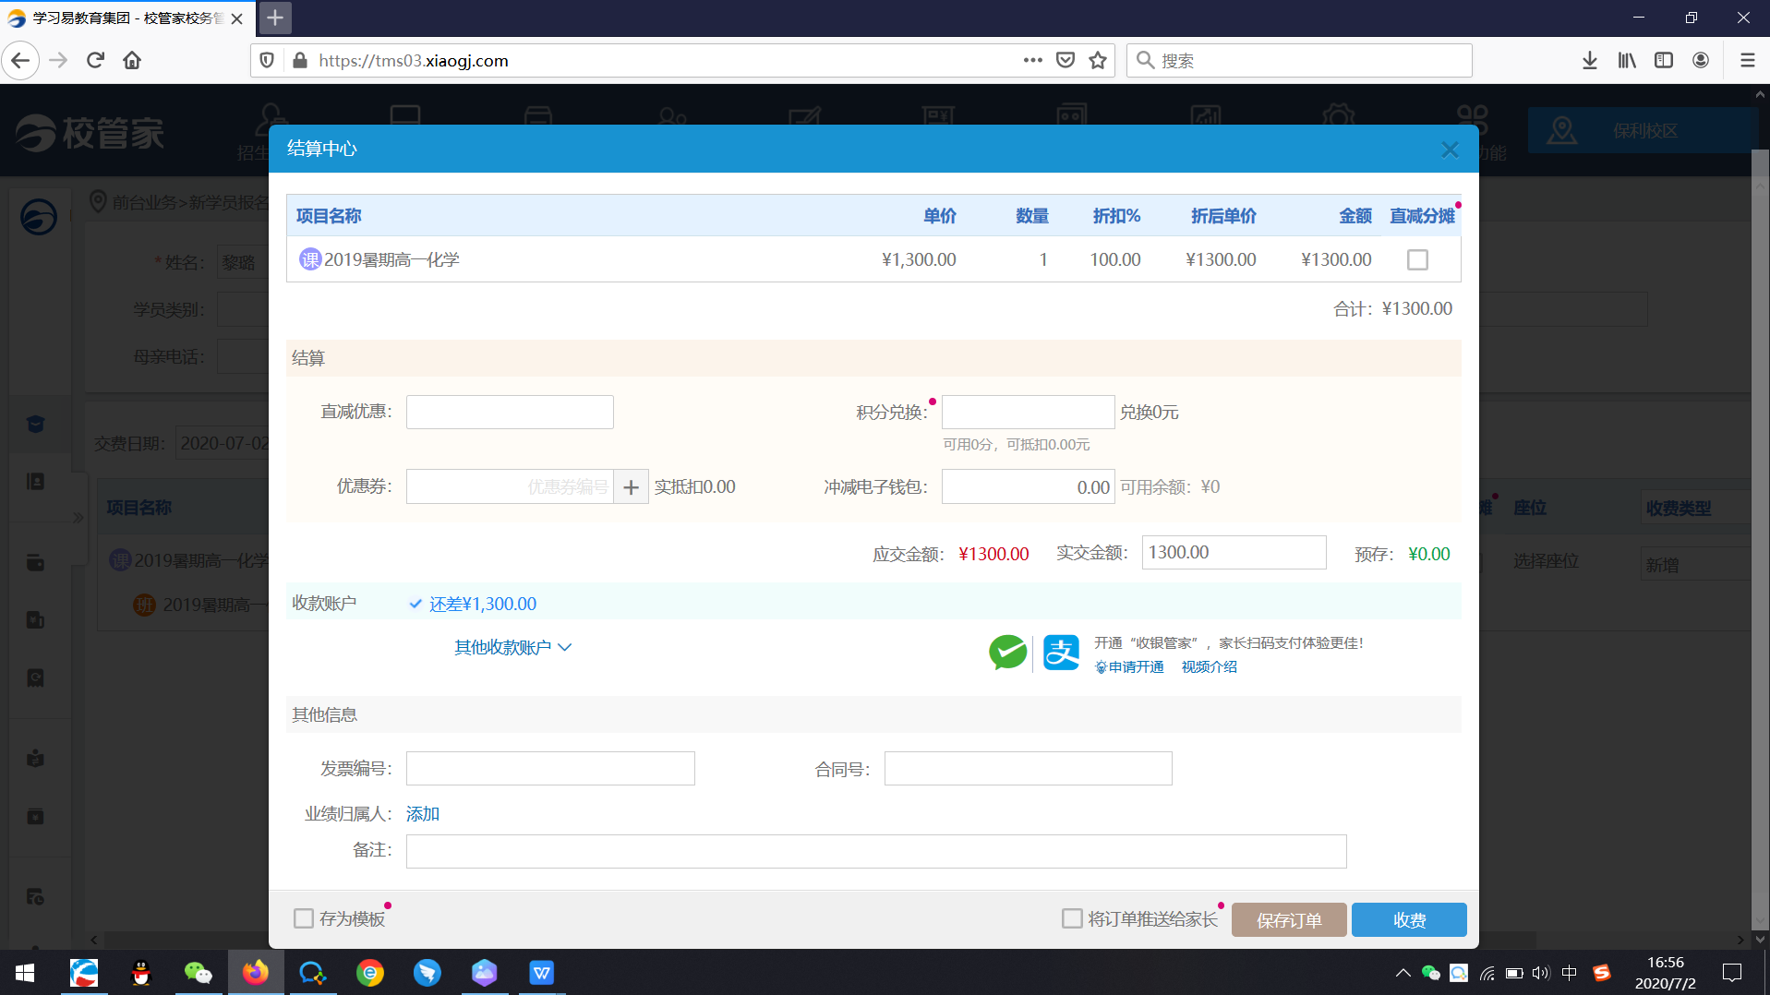

Slide 11
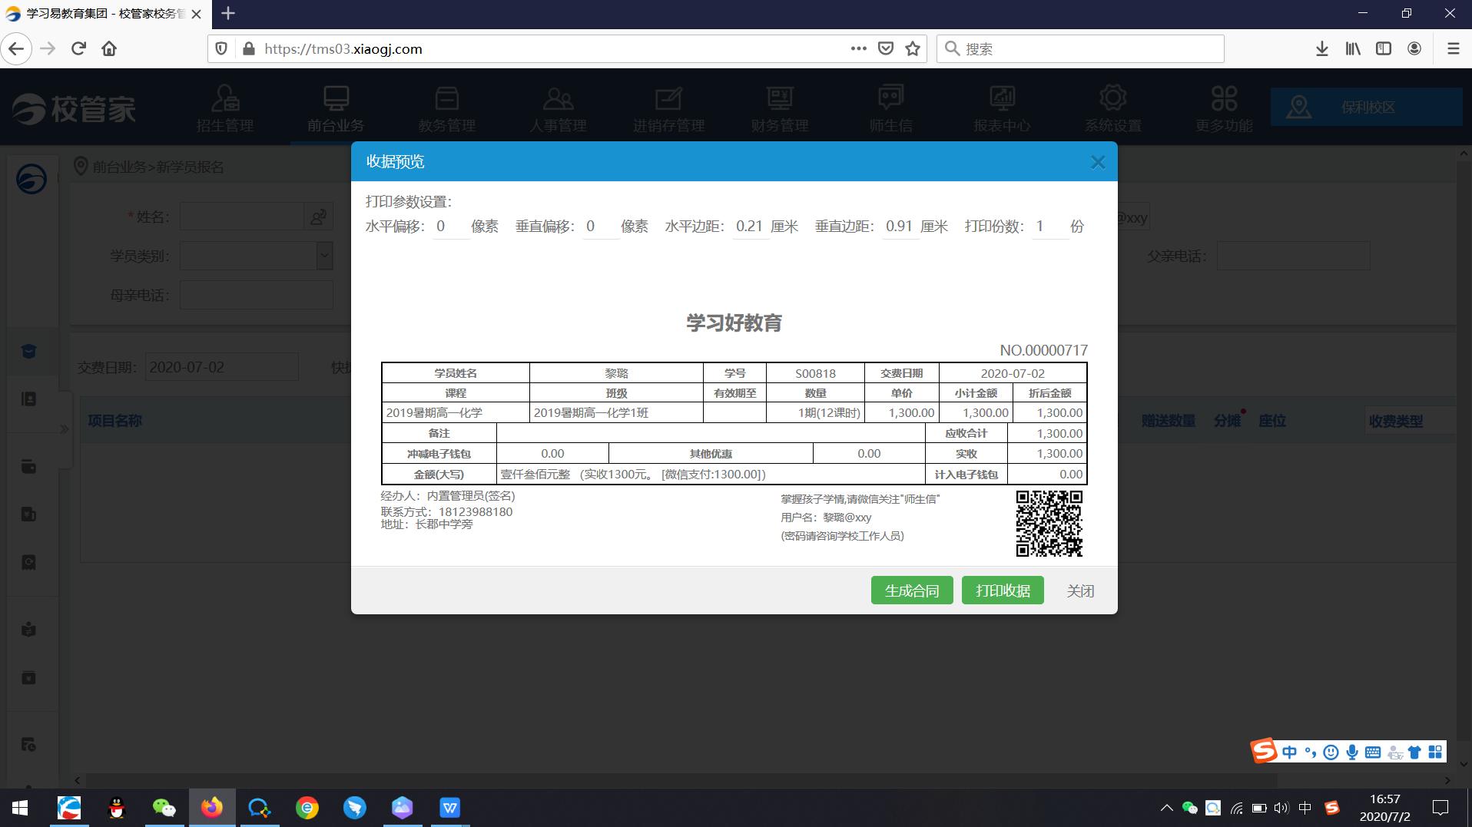
问题解决

Slide 12
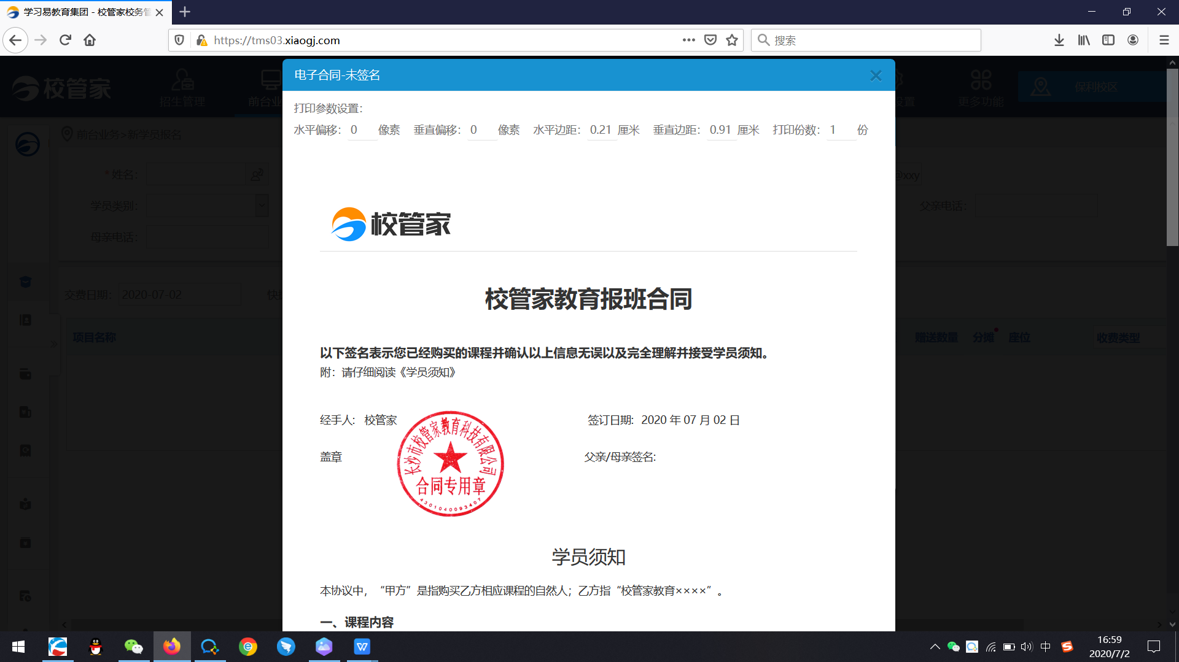

Slide 13
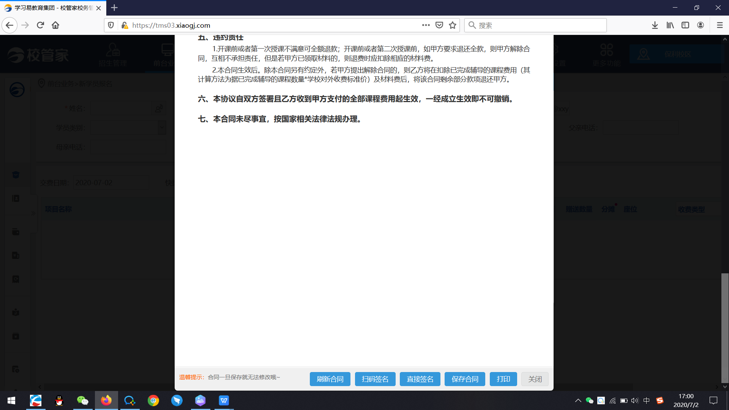

Slide 14
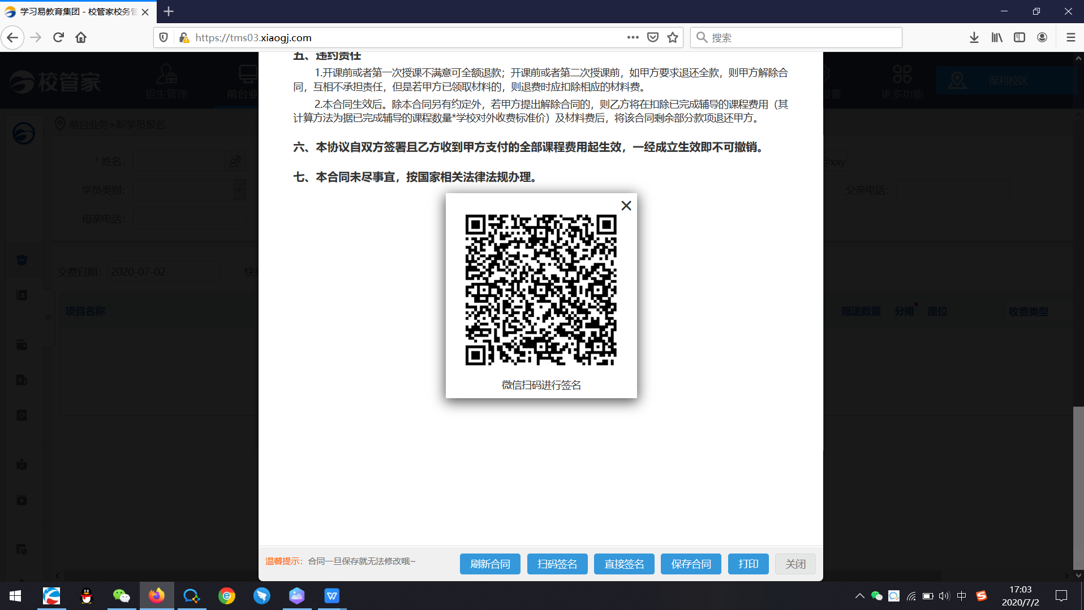

Slide 16
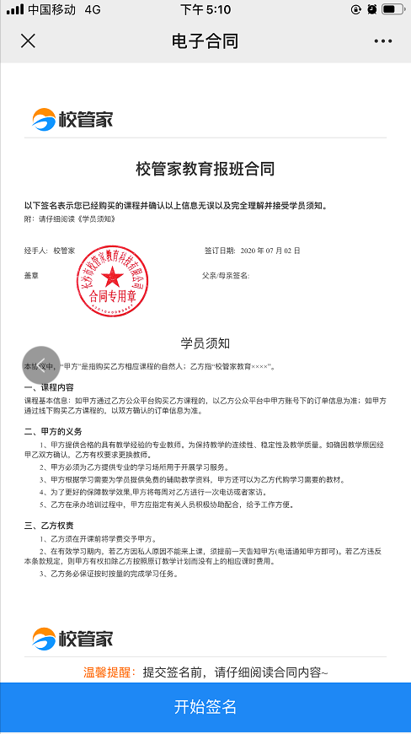
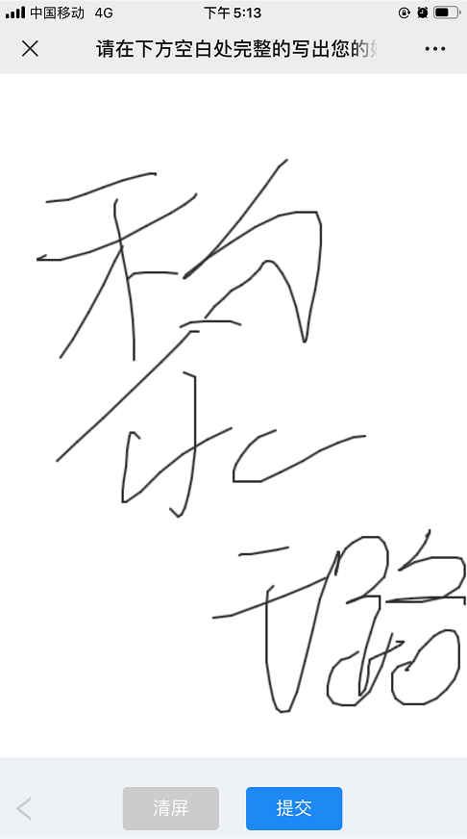

Slide 17
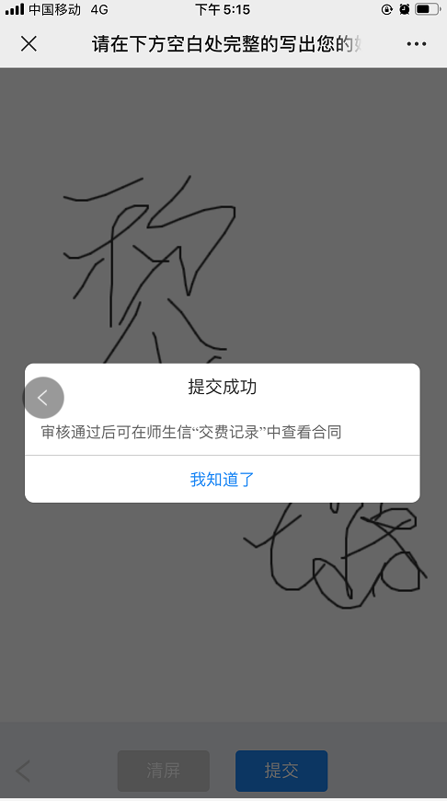

Slide 18
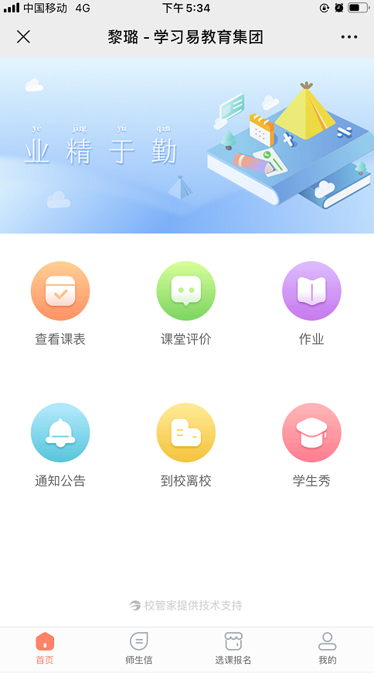
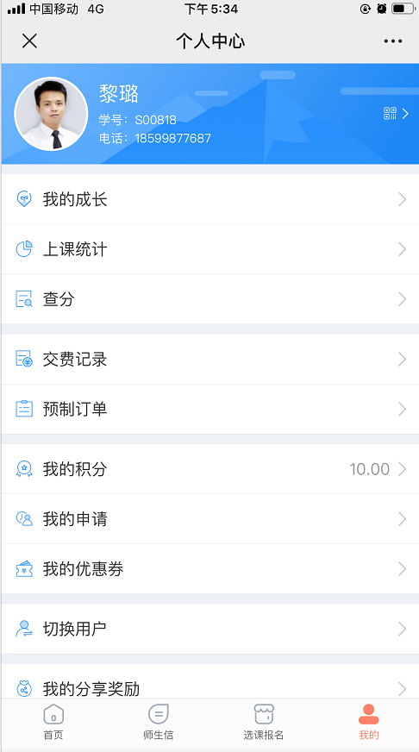

Slide 19
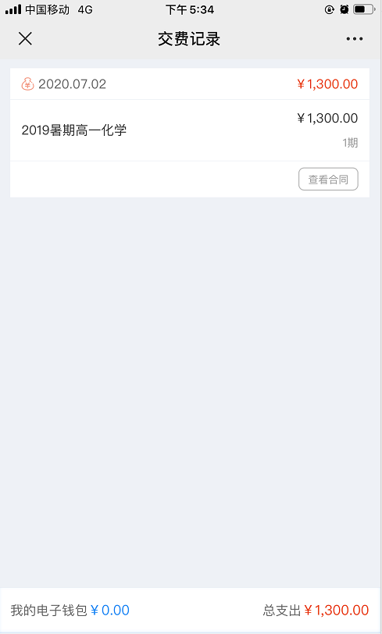

Slide 20
